Slide 1
Task manager
Никитин Иван

Slide 2
Описание
Таск-менеджер - это приложение, предназначенное для управления задачами, организации рабочего времени и контроля выполнения задач. Позволяет расставлять приоритеты, отслеживать процесс выполнения задач.

Slide 3



Технологии

Slide 4
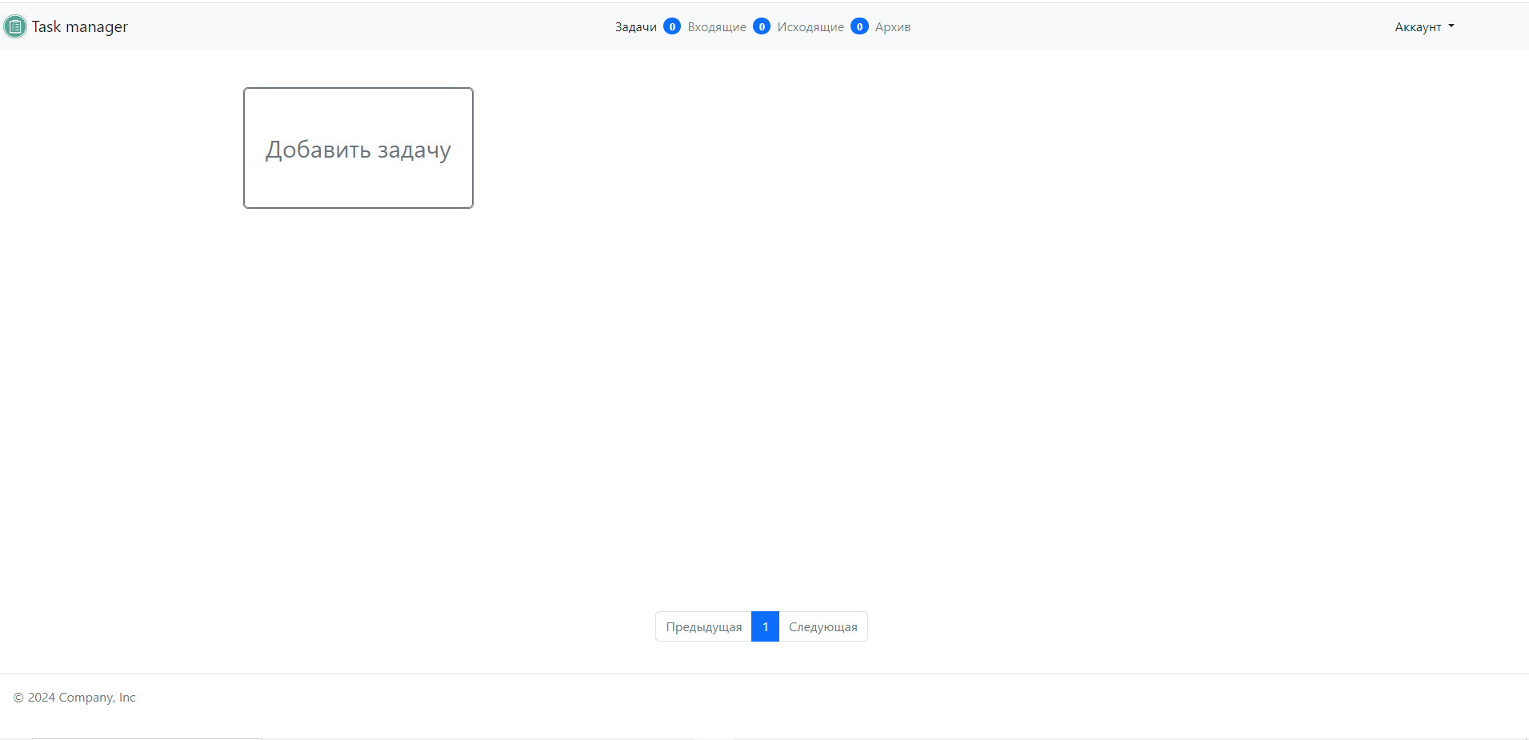
Макет приложения

Slide 5
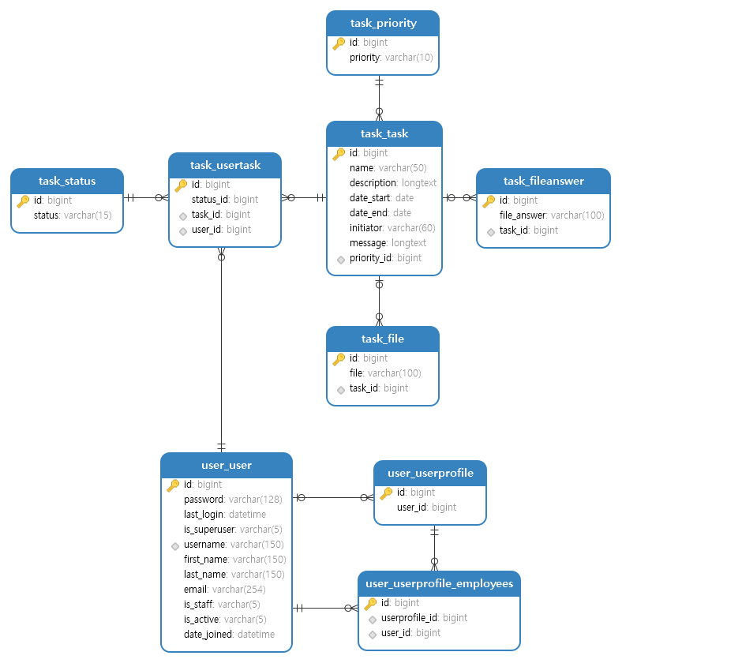
ER-диаграмма

Slide 6
Спасибо за внимание!

